Slide 1


Audiência Pública
CMULHER
Participação de mulheres no desenvolvimento científico e tecnológico do Brasil
Fabiana Damásio
Câmara dos Deputados
09 de outubro de 2019

Slide 2
As mulheres como promotoras de pesquisa e ciência
28% dos pesquisadores no mundo são mulheres;
As mulheres continuam sub-representadas: tecnologia, matemática e engenharia;
Há uma baixa participação e reconhecimento em premiações como o Nobel, por exemplo, em que apenas 3% são indicadas nas áreas científicas;
Em geral, há a predominância da liderança masculina nas instituições de saúde e em diferentes áreas.

Slide 3
Relatório Education at Glance 2019 da OCDE indica que:
  Mulheres brasileiras têm 34% mais probabilidade de se formar no ensino superior do que seus pares do sexo masculino, mas também menos chances de conseguir emprego;
  A empregabilidade de mulheres brasileiras de 25 a 34 anos com ensino superior é de 82% e cai para 63% entre mulheres de ensino técnico e para 45% entre mulheres sem essa capacitação;
  Enquanto 18% dos homens brasileiros de 25 a 34 anos têm ensino superior, essa porcentagem sobe para 25% entre as mulheres da mesma faixa etária (mesmo assim, muito abaixo das médias da OCDE, de 38% para homens e 51% para mulheres, segundo dados de 2018).

Slide 4

  Meninas na Ciência: garantia de mais possibilidades às mulheres na sociedade e no mercado de trabalho;
  Assembleia das Nações Unidas (2015): Dia internacional de Mulheres e Meninas na Ciência – 11 de fevereiro;
  Garantia, para as mulheres, de reconhecimento de seus direitos, acesso e controle da própria renda.

Slide 5


Igualdade de gênero: efeitos multiplicadores no desenvolvimento sustentável;
Combate às discriminações e violências baseadas no gênero;
Promoção do empoderamento de mulheres e meninas para que possam atuar enfaticamente na promoção do desenvolvimento sustentável, por meio da participação na política, na economia, e em diversas áreas de tomada de decisão;
5.1 Acabar com todas as formas de discriminação contra todas as mulheres e meninas em toda parte

Slide 6
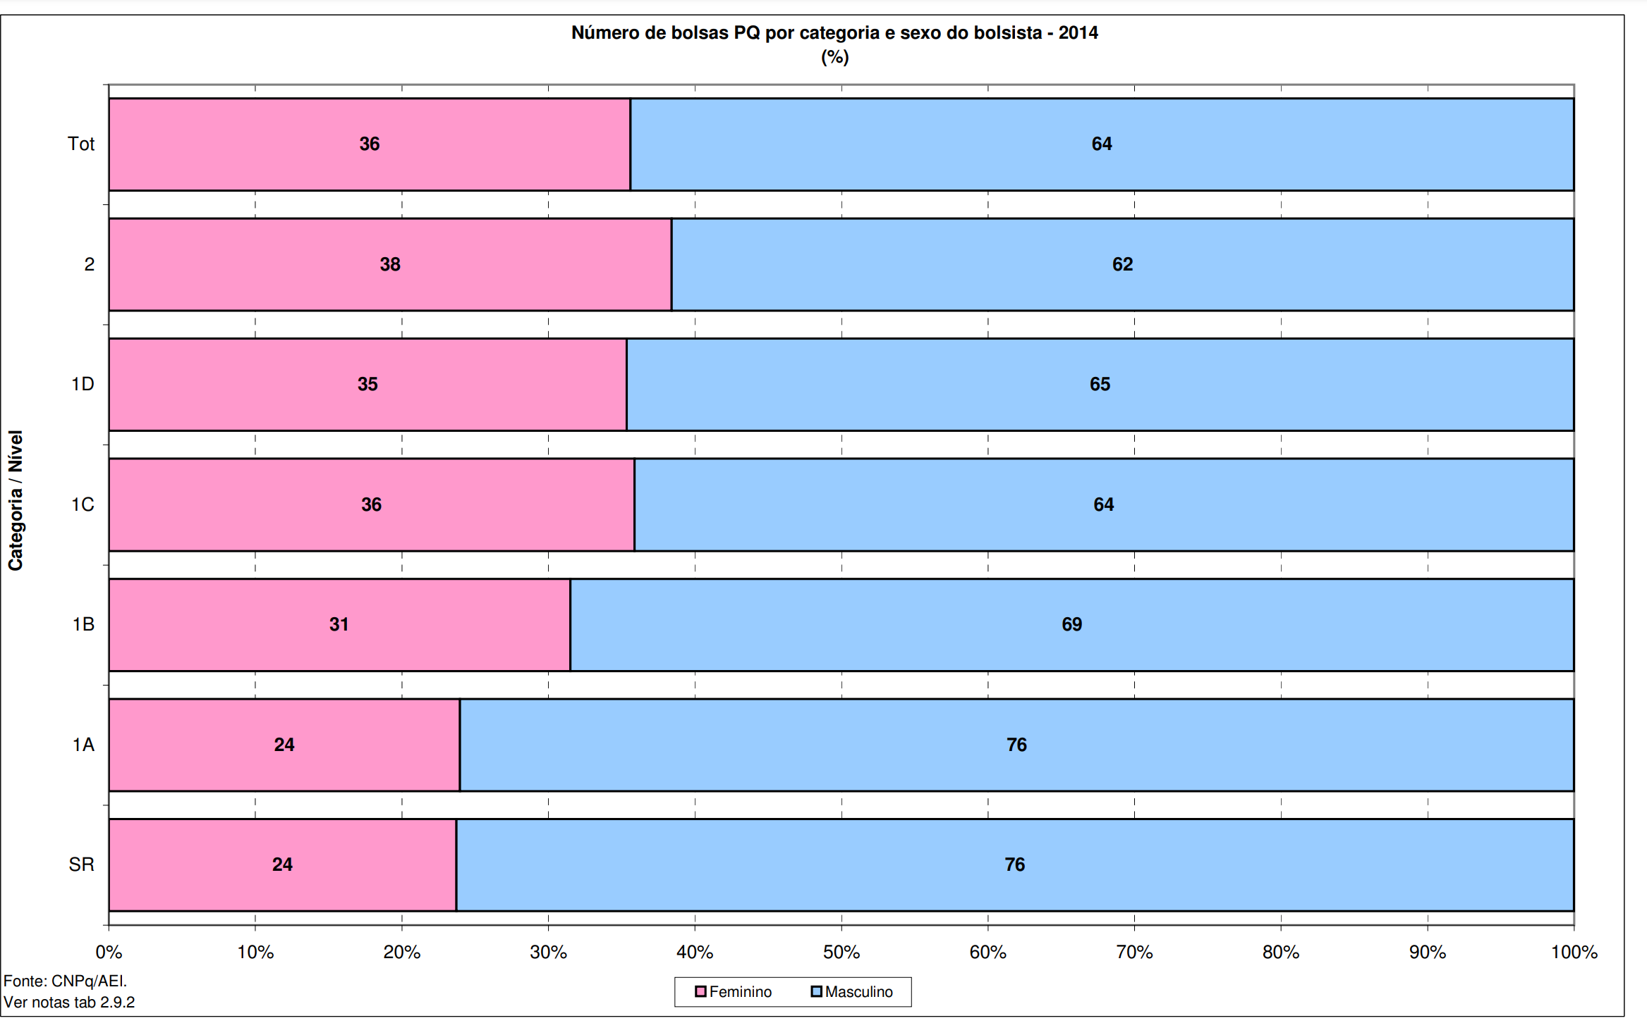

Slide 7
Experiências na Fiocruz

Slide 8
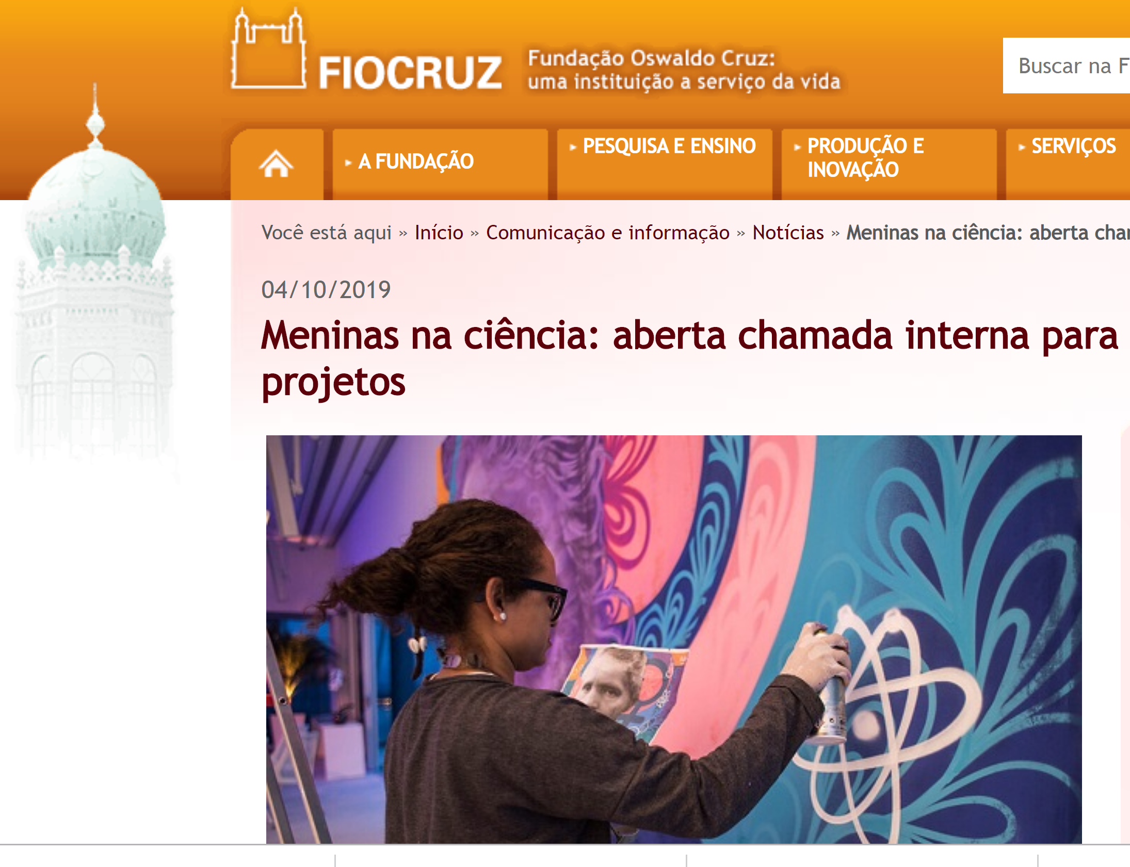

Slide 9
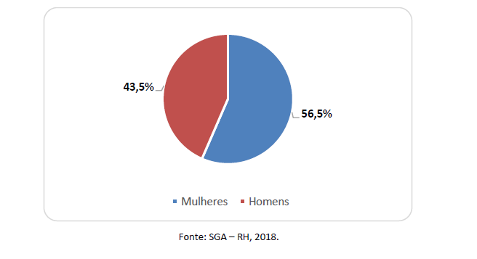
Distribuição proporcional dos servidores Fiocruz segundo o sexo
SERVIDORES
PESQUISADORES

Slide 10
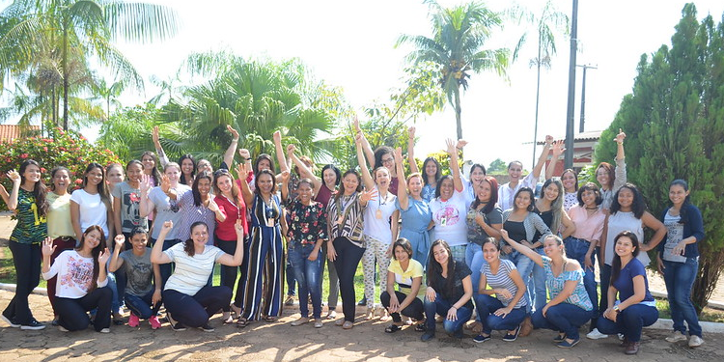
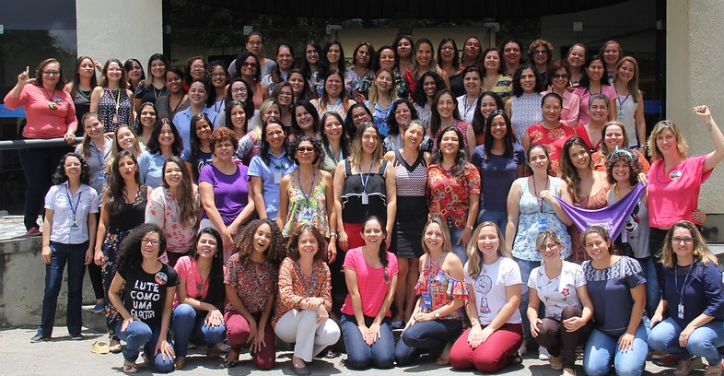
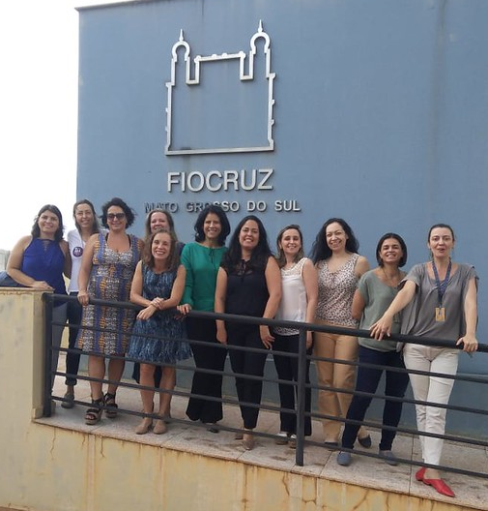
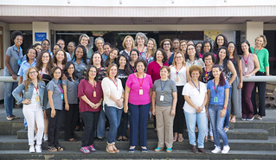
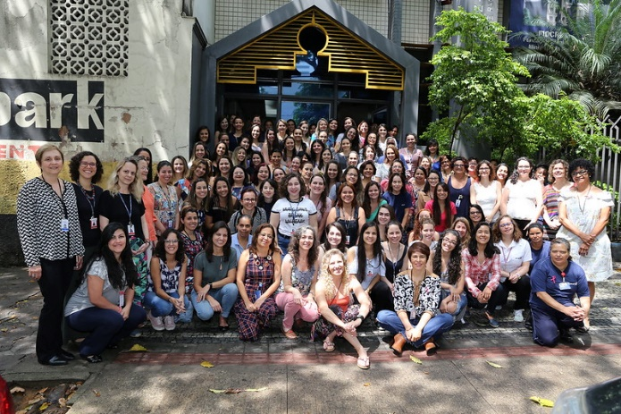
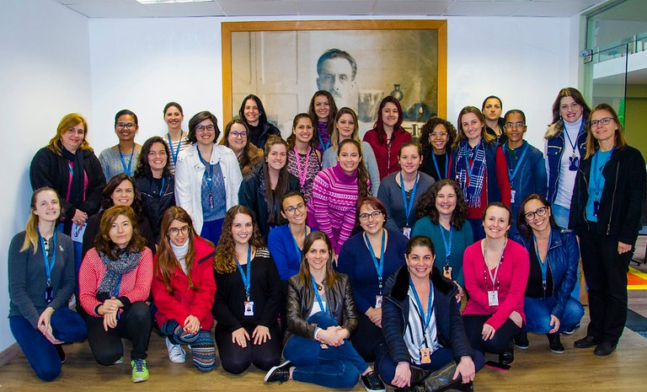
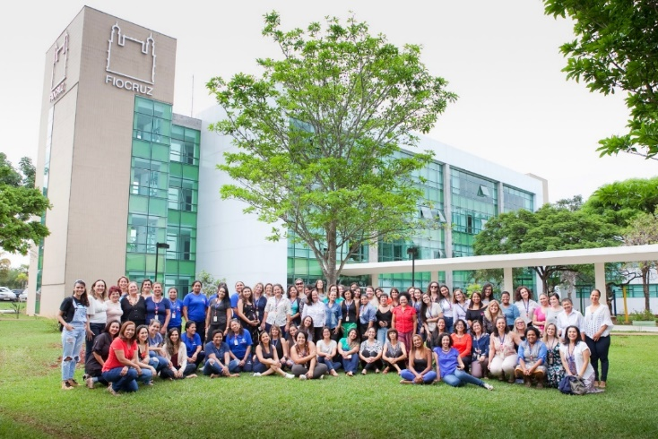
Fiocruz Rondônia
Fiocruz Pernambuco
Fiocruz Bahia
Fiocruz Minas Gerais
Fiocruz MS
Fiocruz Paraná
Fiocruz Brasília

Slide 11
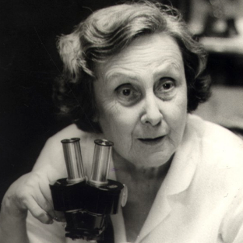
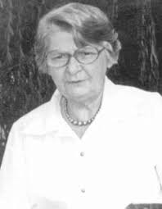
Algumas pesquisadoras da Fiocruz que revolucionaram a Ciência
BERTHA LUTZ
MARIA DEANE

Slide 12
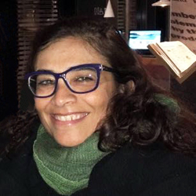
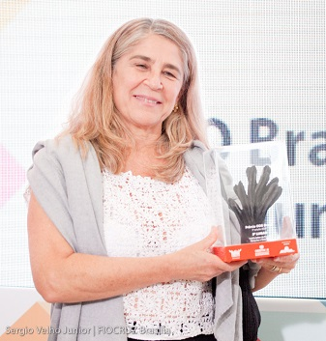
Patrícia Brasil
Prêmio Científico Christophe Mérieux 2018: primeira vez que o prêmio foi concedido a uma cientista brasileirA, desde a sua 1ª concessão;
“A história natural da infecção por zika durante a gestação”
Coordenada pela pesquisadora Márcia Chame, a Plataforma Tecnológica para o Monitoramento Participativo de Emergência de Zoonoses foi uma das iniciativas vencedores do Prêmio ODS Brasil 2018.

Slide 13
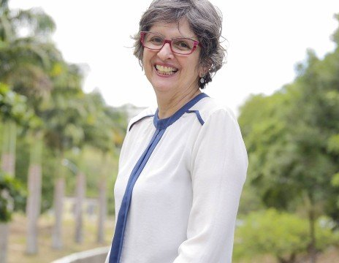
Celina Turchi
Prêmio Péter Murányi 2018
Prêmio Faz Diferença – Jornal o Globo
Revista Nature: dez cientistas mais importantes de 2016
“Pesquisa na área de emergência em saúde pública é mais do que recursos para o conhecimento, é uma questão de segurança nacional, de segurança das populações”

Slide 14
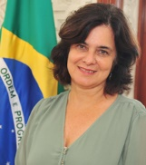
Nisia Trindade
Primeira mulher a presidir a Fiocruz em 120 anos;
Prêmio Nise da Silveira, na categoria mulher cientista, pela Secretaria Especial de Políticas para as Mulheres da Prefeitura do Rio de Janeiro;
Recebeu as medalhas do centenário da Fundação Oswaldo Cruz, Euclides da Cunha e em comemoração dos 110 anos de fundação da Academia Brasileira de Letras;
Prêmio “Destaque do Ano em orientação de iniciação científica”, do CNPq.

Slide 15
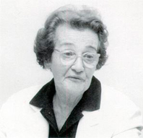
Carolina Bori
Lutou pela liberdade de expressão, pela popularização da ciência, pelo ensino público de qualidade, pela defesa da Universidade pública;
Primeira presidente da SBPC

Slide 16
Algumas questões enfrentadas pelas mulheres
Busca por igualdade de oportunidades;
Sedimentação das ações afirmativas que garantam condições para associar a maternidade com as atividades de pesquisadora;
É importante garantir que a inclusão seja o padrão, não a exceção: ingrediente essencial para se fazer uma boa ciência;
Não pode existir, na ciência, (ou fora dela) para o preconceito.

Slide 17
“O movimento de mulheres da Fiocruz entende que é necessário contribuir para um diálogo mais amplo com a sociedade sobre a necessidade de uma luta pela equidade de gênero e pelos direitos humanos, com estímulo às novas gerações e à formação de redes.
Formulação de um novo padrão de desenvolvimento no país que incorpore o bem-estar, a ciência, tecnologia e inovação, o acesso universal e equânime à saúde, à educação e à informação.
Fortalecimento da democracia.
Capacidade do Estado de conceber e implementar políticas públicas destinadas a promover o interesse nacional.
Saúde como direito: orientação tanto das atividades assistenciais, da promoção da saúde e da atuação sobre os determinantes sociais em saúde, quanto da formulação de políticas para a pesquisa e desenvolvimento tecnológico do nosso país”.
https://agencia.fiocruz.br/mulheres-da-fiocruz-se-manifestam-em-defesa-da-democracia

Slide 18
Obrigada
fabiana.damasio@fiocruz.br

